Slide 1

Název školy: MŠ a ZŠ,Veselí nad Moravou, Kollárova 1045
Autor: Jana Brákorová
Název : VY_52_INOVACE_1/01_Ovoce a zelenina
Téma: Ovoce
Číslo projektu:CZ.1.07/1.4.00/21.0822

Slide 2
Anotace
Materiál je určen pro výuku předmětu Prvouka - I.období na základní škole praktické
Určeno pro procvičování učiva a práci s interaktivní tabulí
Děti reagovaly správně,měly znalosti i přehled
Doba vzniku říjen 2011
Ověřeno 30.11.2011

Slide 3
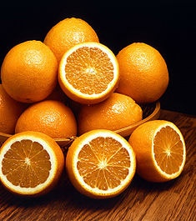
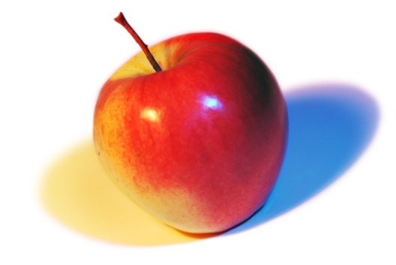
OVOCE
Naše ovoce Exotické ovoce

Slide 4
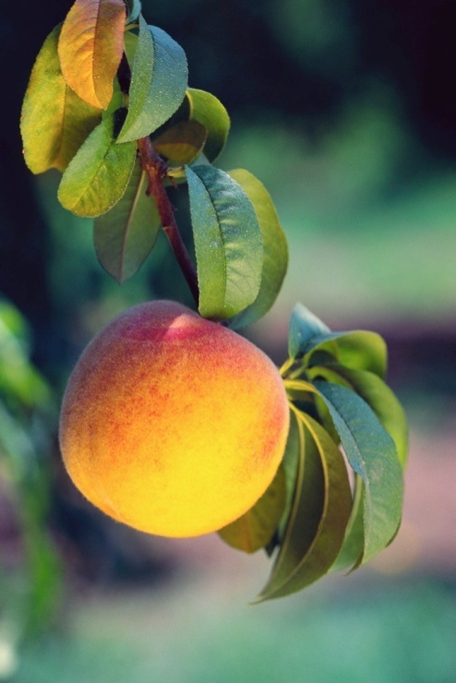
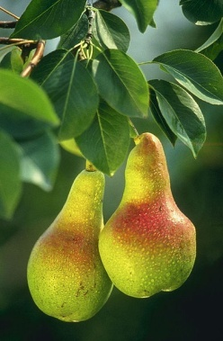
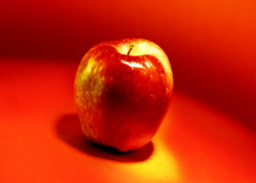
Naše ovoce

Slide 5
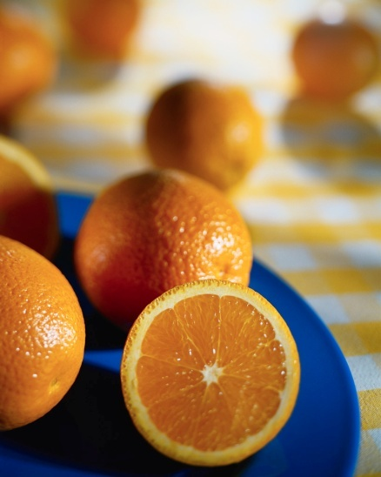
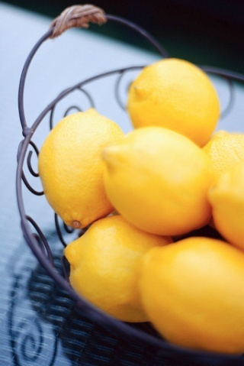
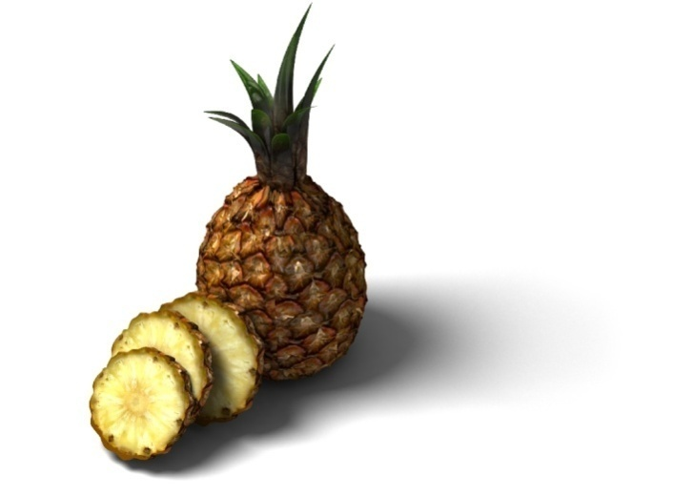
Exotické ovoce

Slide 6
Rozděl
naše
exotické

Slide 7
Zdroje
Ilustrace: www.office.microsoft.com
Ambersweet oranges.jpg. In Wikipedia : the free encyclopedia [online]. St. Petersburg (Florida) : Wikipedia Foundation, 24.5.2005 [cit. 2011-10-04]. Dostupné z WWW: <http://cs.wikipedia.org/wiki/Soubor:Ambersweet_oranges.jpg>.
Pears.jpg. In Wikipedia : the free encyclopedia [online]. St. Petersburg (Florida) : Wikipedia Foundation, 24.3.2005 [cit. 2011-10-04]. Dostupné z WWW: <http://cs.wikipedia.org/wiki/Soubor:Pears.jpg>.

